Slide 2
Sector de las TIC en Polonia

Slide 3
Economía polaca
Los ejemplos de países que han tenido éxito en las últimas décadas en el movimiento de la economía basada en los bajos costes laborales y la eficiencia de la producción en la economía basada en el conocimiento muestra que este tipo de transformación requiere la participación activa de la iniciativa empresarial, el apoyo estatal tecnológico, económico y organizativo, el desarrollo de la infraestructura de telecomunicaciones y la facilidad en la cooperación entre la ciencia y los negocios.
Polonia como un país en transición hacia una economía basada en la innovación, se enfrenta a la tarea de implementar una estrategia efectiva en el momento, con el fin de promover el espíritu empresarial tecnológico, para promover conceptos tecnológicos polacos en el mundo, la atracción de inversiones de alto valor añadido y permitir la cooperación entre la ciencia y los negocios.

Slide 5
Puntos fuertes de la economía polaca
Polonia ocupa el puesto 20 en la lista de las mayores economías del mundo, el 31 en términos de población, el 47 en el ranking de PIB per cápita y el número 22 en el ranking de los líderes mundiales de exportación por habitante. Hay un gran mercado interior, un alto nivel de educación y de trabajo. La economía de Polonia se mostró fuerte ante la crisis económica mundial por el acoso a mercados europeos y mundiales. Puntos fuertes de la economía polaca son: la seguridad pública, el aumento de la transparencia de la vida política y el proceso de toma de decisiones administrativas, la estabilidad política, la economía, que se asimila fácilmente a las últimas tecnologías a través de la inversión extranjera y el aumento de los gastos en investigación y desarrollo, que se refleja en el aumento de las exportaciones de bienes de alta tecnología, el aumento de los ingresos por la venta de licencias y patentes en el extranjero y el aumento de número de diseños y marcas comunitarias registradas. Según las previsiones del Banco Mundial, Polonia puede contar con un crecimiento del PIB del 2,9% en 2012 y 3,2% en 2013. En el Informe de Competitividad Global 2011-2012 Polonia se clasificó en el grupo de los 18 países en transición de la economía basada en la eficiencia del sistema de producción a la economía impulsada por la innovación.

Slide 6
La creciente importancia de Polonia en la industria mundial de las TIC.
En la última década, Polonia se ha convertido en un importante productor de soluciones TIC, en parte debido a la globalización del mercado de las TIC y la externalización de la producción a Asia, México y Centroamérica, así como a Europa del Este. Por otra parte, el mercado interior polaco se caracteriza por la cada vez mayor demanda de tecnologías TIC. En 1996-2008 el sector polaco de exportación TIC creció a una tasa media anual del 28%, y Polonia se ha convertido en especialista en electrónica de consumo, la producción de software a medida, juegos electrónicos, y soluciones móviles. La economía polaca es la quinta más grande economía europea en términos de empleo en el segmento de fabricación del sector de las TIC (5,1% del empleo del segmento total de fabricación europea de las TIC). Aunque Polonia no ha sido calificada muy alta en el ranking de desarrollo de sociedad de la información (en términos de uso de Internet y disponibilidad de conexiones de banda ancha a los ciudadanos y las empresas), el gobierno polaco ha hecho un esfuerzo consciente para cambiar esta situación mediante la adopción de un documento "Estrategias para el Desarrollo de Información en la Sociedad Polaca hasta el año 2013 ", lo que ha dado lugar a cambios en leyes de telecomunicaciones favorables a la industria de las TIC, a la simplificación de procedimientos por lo que es posible la obtención de fondos para la informatización, la inclusión de las competencias básicas en informática y de Internet en los currículos y en la facilidad de inversión en la infraestructura de telecomunicaciones e información.

Slide 7
La creciente importancia de Polonia en la industria mundial de las TIC.
De acuerdo con el Cuadro de Indicadores de la Agenda Digital, los gastos en el desarrollo de las redes de telecomunicaciones se definen como un porcentaje de los ingresos totales, que son más altos en Polonia que la media de la Unión Europea, y promete acortar la distancia entre Polonia y los países europeos más avanzados. Los polacos son ávidos usuarios de los servicios de medios sociales, mucho más dispuestos a interactuar con los demás de una media europea, y la tasa de utilización de servicios en línea del gobierno por las empresas, ha superado la media europea.

Slide 8
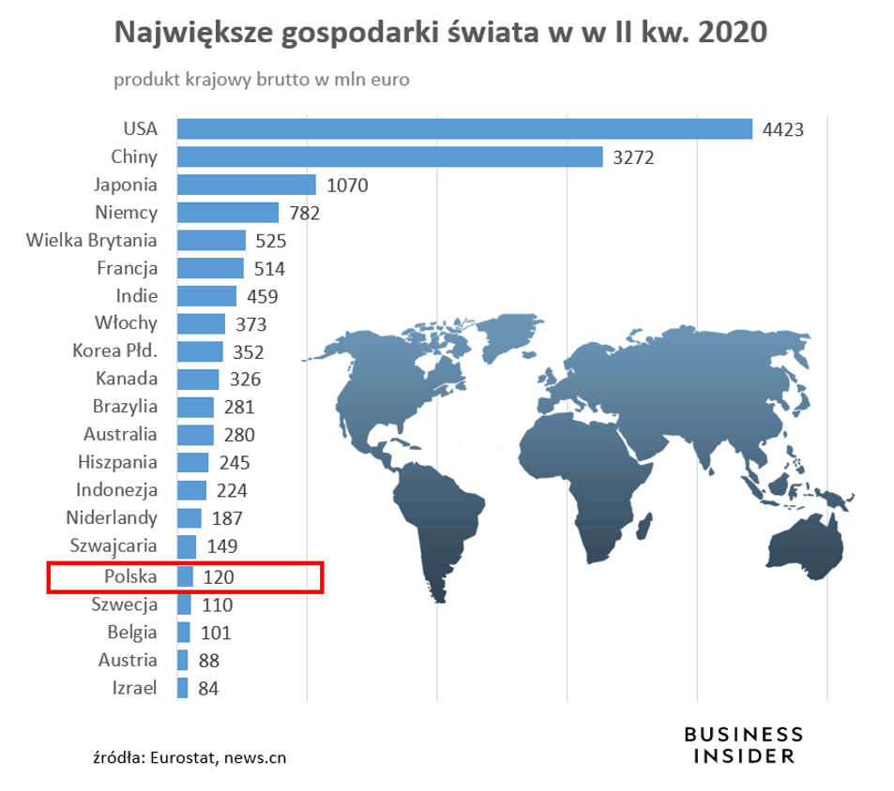

Slide 9
La creciente importancia de la industria de las TIC para la economía polaca.
En 2010, la participación de las TIC de la industria en el sector manufacturero y de servicios fue del 5,3%, las ventas netas del sector TIC ascendieron a 113.500 millones de PLN (aproximadamente 30.000 millones de Euros) y en comparación con 2007 aumentó en un 26%. Los ingresos del sector de fabricación de TIC aumentaron un 48%, mientras que los ingresos del sector de servicios TIC aumentaron en un 17%. Dentro del sector de servicios TIC, se registraron los mayores aumentos en las empresas de servicios de TI (45%) y las empresas al por mayor (44%). En 2007-2010 el número de empresas del sector TIC aumentó un 404, de 995 en 2007 a 1399 en 2010, mientras que el número de proveedores de servicios de TI aumentó en 307, las empresas mayoristas aumentaron en 63, y las empresas manufactureras aumentaron en 27.

Slide 10
La creciente importancia de la industria de las TIC para la economía polaca.
Se espera que en los años siguientes, los servicios y el software se conviertan en la parte más importante del mercado polaco TIC, a expensas del segmento de producción. En 2010, el número de empleados en el sector de las TIC alcanzó las 162.000 personas, un 8% más que en 2007. Por otra parte, hay una creciente importancia de la exportaciones de TIC en las exportaciones polacas totales. Las ventas netas de todo el sector TIC aumentaron en el período 2007-2010 en casi 9.100 millones PLN, unos 2.300 millones de Euros (40%), de los cuales aproximadamente un 38% venían de en la fabricación y un 51% de los servicios. En 2010, las empresas de fabricación de TIC obtienen el 64% de sus ingresos por la exportación, y los proveedores de servicios de TIC, un 8%. Según la edición 2012 del Computerworld Top 200, en 2011 se produjo un aumento significativo en el gasto en tecnología de la información en la administración pública (el gasto aumentó un 17%, la administración pública es hoy el mayor gasto TIC en Polonia debido a la sustancial subvención de la UE, las telecomunicaciones (13%), servicios públicos (44%), el transporte (53%), salud (45%), educación (16%), medios de comunicación (16%) y la construcción (33%).

Slide 11
La creciente importancia de la industria de las TIC para la economía polaca.
Teniendo en cuenta todo el sector de las TIC (manufactura y servicios) en 2010 y su comparación con el 2007, se aumentó en más del triple el gasto en investigación y desarrollo (alrededor de 140 millones de Euros)y en comparación con 2009, el aumento fue de casi el doble ( aproximadamente 95 millones de Euros). En comparación con otros países de la región, Polonia parece como el lugar más favorable para localizar centros de I + D y la creación de empresas especializadas en el desarrollo de software. Centros de servicios de BPO y servicios de outsourcing cercanos florecen en Polonia, así como los centros de desarrollo de software y servicios especializados. Empresarios de la industria TIC pueden obtener beneficios de la ayuda del gobierno y la refinanciación, creando nuevos puestos de trabajo y la inversión en capital fijo. También pueden solicitar la ayuda de la UE con arreglo a lo dispuesto en cinco programas de funcionamiento, el más popular es el Programa Operativo de las Innovaciones Económicas en la industria de las TIC. Las dos últimas ediciones del estudio Antal Global Snapshot revelaron que la industria TIC polaca es la que más invierte en el área de aplicaciones embebidas, plataformas de comercio electrónico, aplicaciones para teléfonos y herramientas de medios sociales.

Slide 12
La creciente importancia de la industria de las TIC para la economía polaca.
La mayoría de los proyectos de TI se llevan a cabo en el sector de la salud, las telecomunicaciones, las finanzas, la defensa, y la industria automotriz. Más y más empresas se especializan en la producción de juegos electrónicos, y este segmento registró un crecimiento de dos dígitos. El segmento de empresas de alquiler de especialistas de TI o el diseño y desarrollo de equipos completos para llevar a cabo proyectos específicos por un período de tiempo especificado, está creciendo rápidamente, según las previsiones, este segmento del mercado de las TIC crecerá a una tasa anual del 20% en los próximos años. El reto de la transformación hacia una economía basada en la innovación. Actualmente, Polonia se enfrenta a la tarea de escapar de la llamada "trampa de ingresos medios", que obliga a centrarse en la mejora de la capacidad de innovación de la economía polaca.

Slide 13
La creciente importancia de la industria de las TIC para la economía polaca.
Esto a su vez requiere una mayor inversión en el desarrollo de infraestructura, en particular infraestructura de telecomunicaciones, el crecimiento de mercados financieros, el mercado de capital de riesgo, en particular, fomentar la cooperación entre ciencia y empresa, la ampliación de grupos de empresas que cooperan, la mejora de la alfabetización digital de los ciudadanos y la estrategia coherente de la sociedad de la información de desarrollo, las inversiones en I + D, especialmente en el lado de las empresas, la supresión de la fuga de cerebros, la creación de un marco jurídico coherente, sin restringir el desarrollo de la economía digital, y la expansión de los servicios en línea del gobierno.

Slide 14
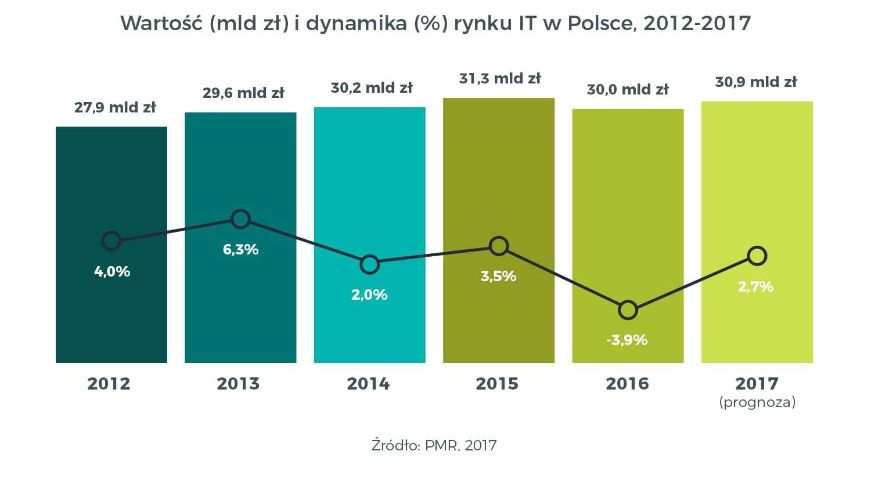

Slide 15
Los salarios de los profesionales de TI polacos.
Según la Encuesta Salarial, en primavera de 2010, por el Grupo Asesor TEST HR, los especialistas son uno de los grupos profesionales mejor pagados en Polonia. Teniendo en cuenta el salario medio de los programadores en 2010, tuvieron una remuneración de alrededor de 1.200 Euros al mes en la segunda posición, justo detrás de los jefes de producto. En 2009-2010, los salarios de los trabajadores relacionados con la tecnología de la información aumentaron, mientras que los salarios de los puestos peor pagados (técnicos informáticos) aumentaron alrededor de 65 Euros, y los puestos directivos mejor pagados aumentaron en alrededor de 290 Euros.

Slide 16
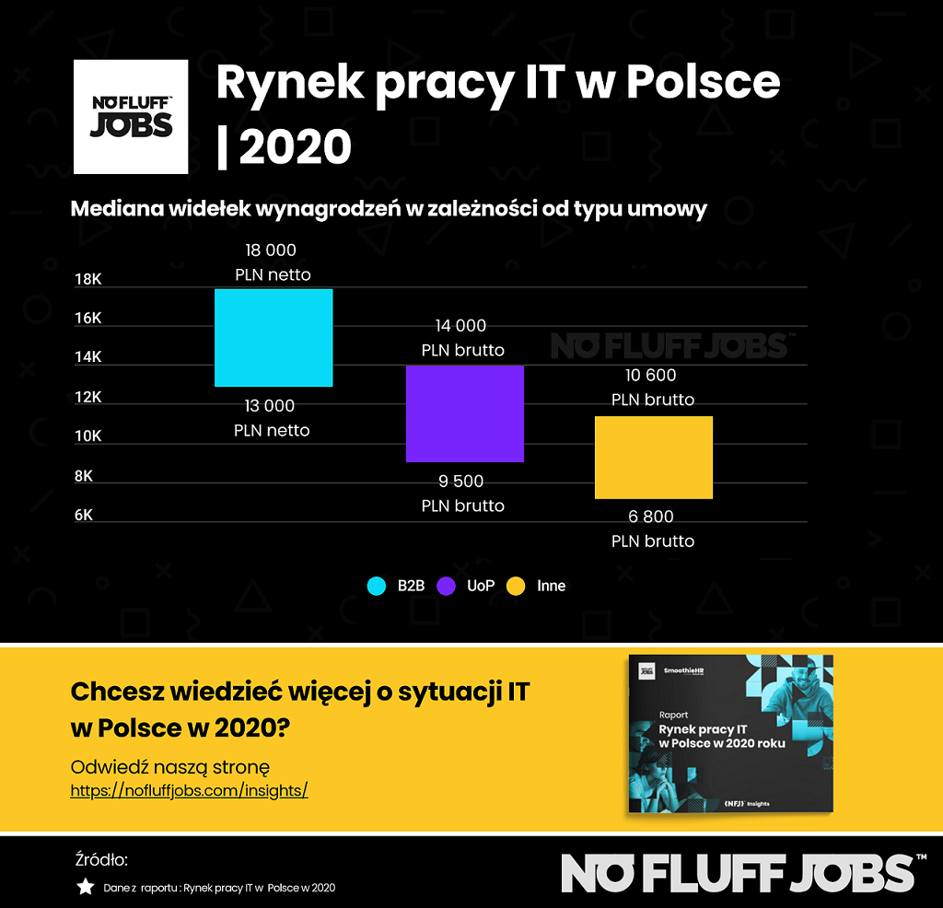

Slide 17
conclusión
El sector TIC polaco tiene unas muy buenas perspectivas de crecimiento debido al gran capital intelectual polaco, pero su potencial se mantiene en parte, oculta.
Fuente: https://www.conectronica.com/noticias/polonia-un-pais-a-tener-en-cuenta-en-el-sector-de-las-tic

